Slide 1

Визуальная арифметика “Math Manul”
Ural Manuls
Куратор: Паклина Валентина Михайловна

Slide 2
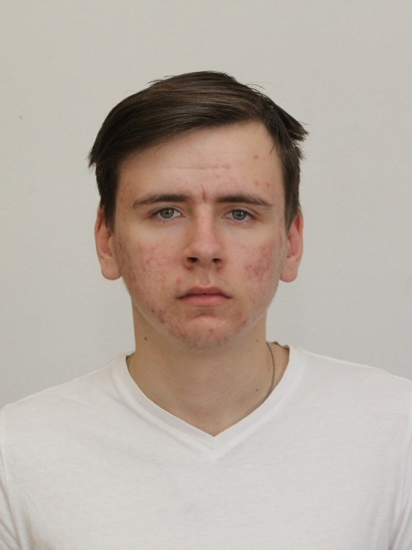
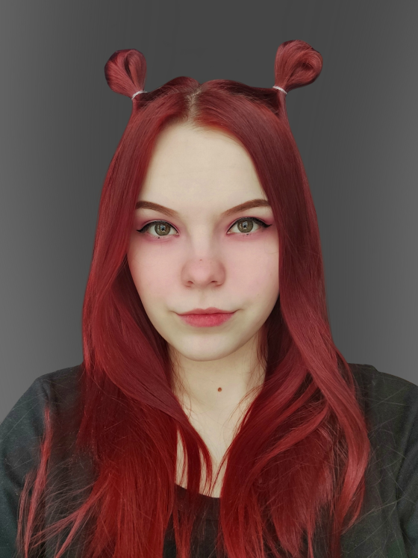
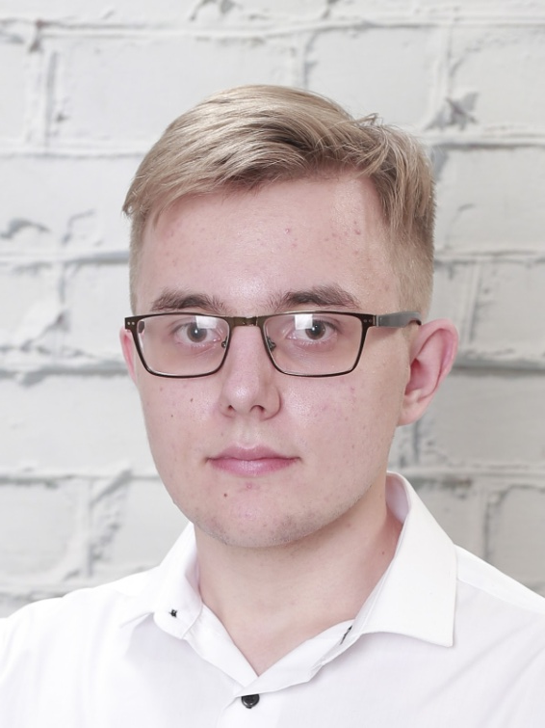
Команда
Визуальная арифметика Ural Manuls
Пастухов Роман программист
Крюков Анатолий тимлид
Якутова Екатерина
аналитик

Slide 3

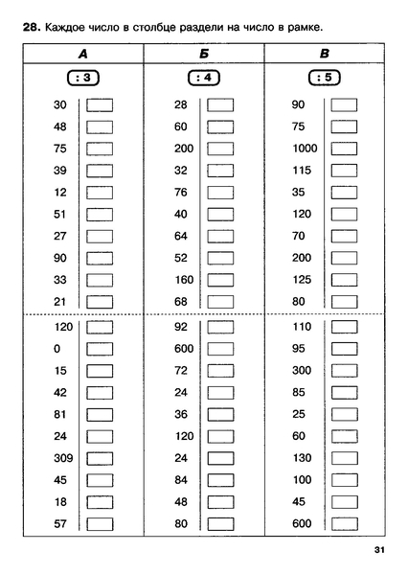
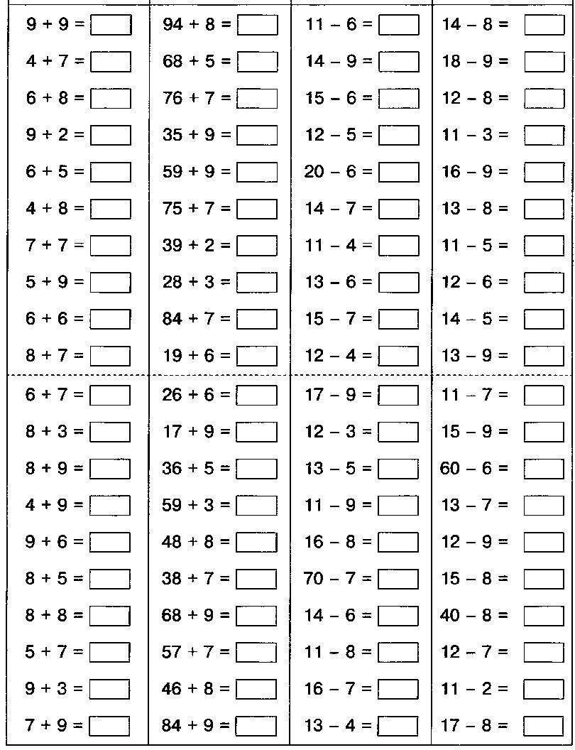
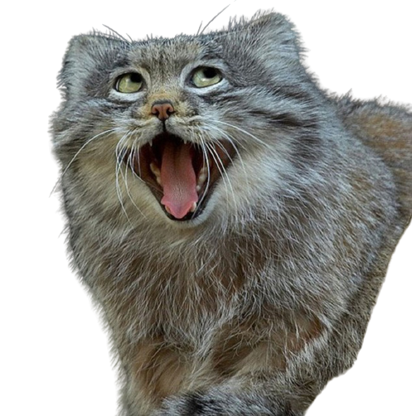
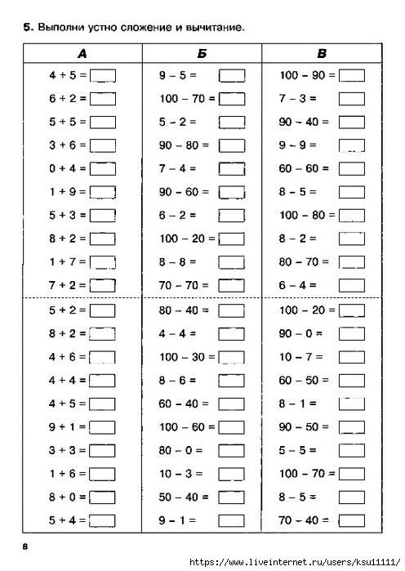
Идея проекта
Визуальная арифметика Ural Manuls

Slide 4
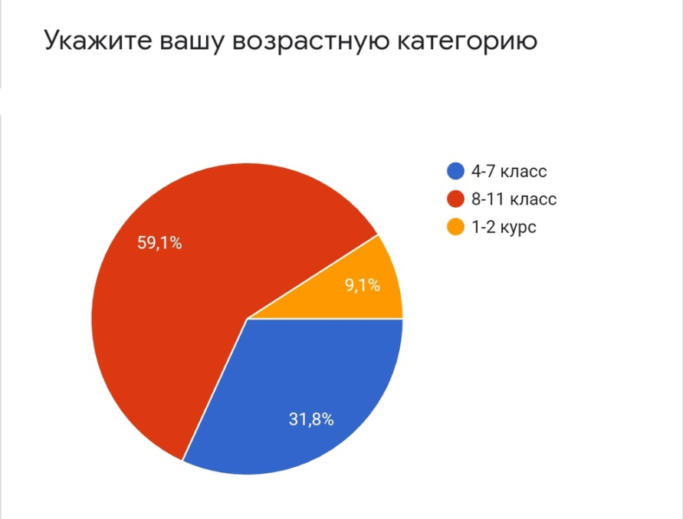
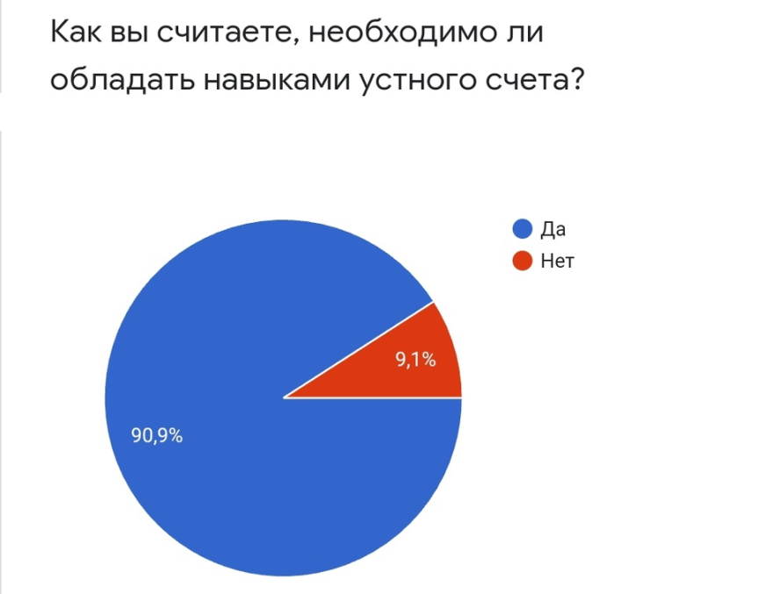
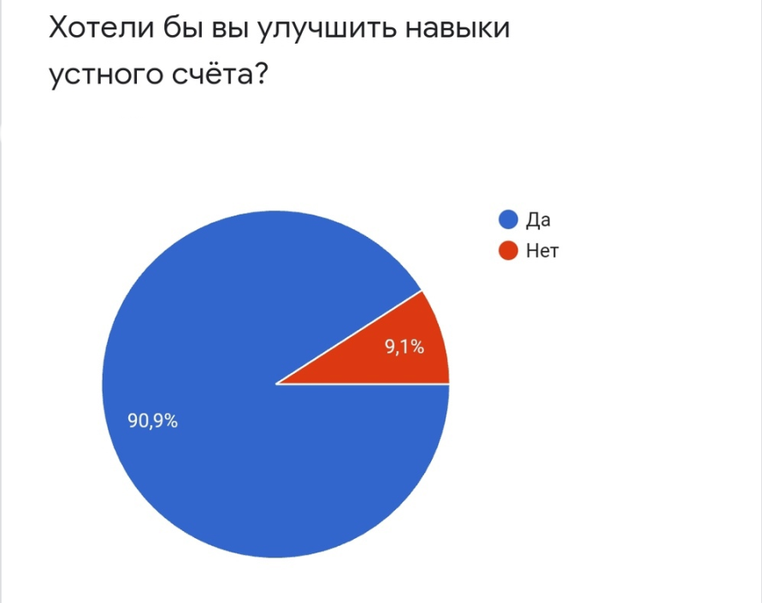
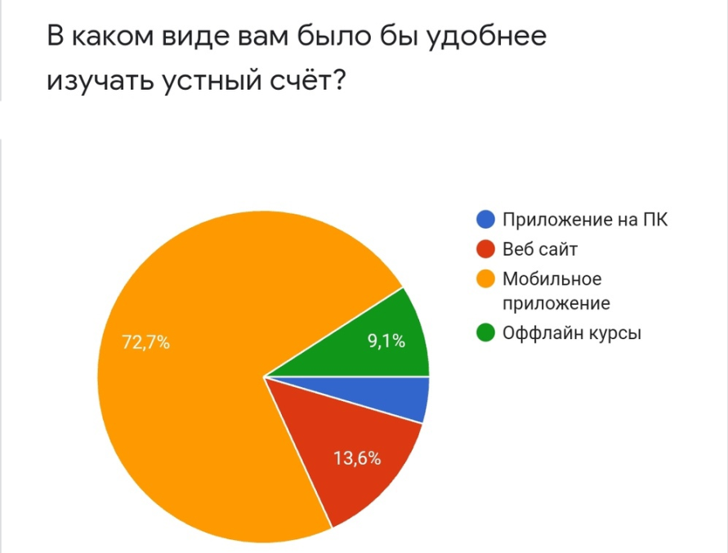
Целевая аудитория
Визуальная арифметика Ural Manuls
В каком классе или на каком курсе вы учитесь?

Slide 5
Анализ конкурентов
Визуальная арифметика Ural Manuls
Название проекта | Наличие арифметических примеров | Наличие способов упрощения/ускорения вычислений | Стоимость, наличие рекламы
Математические хитрости (100+) | Присутствуют примеры на различные математические операции | Способы упрощения и ускорения устного счёта отсутствуют | Бесплатно, есть реклама
Тренажёр устного счёта | Присутствуют примеры на различные математические операции | Способы упрощения и ускорения устного счёта отсутствуют | Бесплатно, есть реклама
В уме | Присутствуют примеры на различные математические операции | Способы упрощения и ускорения устного счёта отсутствуют | Бесплатно, есть реклама

Slide 6
Анализ конкурентов
Визуальная арифметика Ural Manuls
Математика: устный счет, ментальная арифметика | Присутствуют примеры на различные математические операции | Присутствуют различные способы ускорения и упрощения устного счёта | Платная подписка(59 р/м), есть пробный период
Математика в уме | Присутствуют примеры на различные математические операции | Способы упрощения и ускорения устного счёта отсутствуют | Бесплатно, без рекламы
Math Game | Присутствуют примеры на различные математические операции | Способы упрощения и ускорения устного счёта отсутствуют | Бесплатно, есть реклама

Slide 7
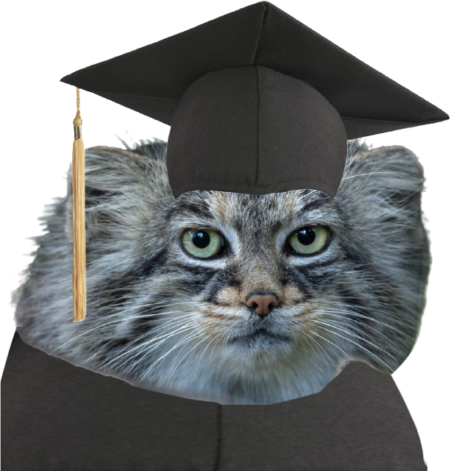
Цель проекта и задачи
Визуальная арифметика Ural Manuls
Цель: создать мобильное приложение для устного счёта
Задачи:
Провести исследование
Узнать про приёмы устного счёта
Привлечь пользователей
Помочь развить навыки

Slide 8
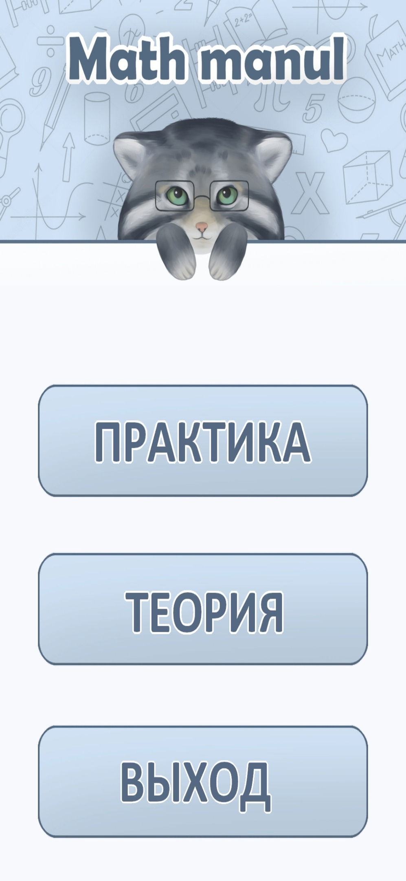
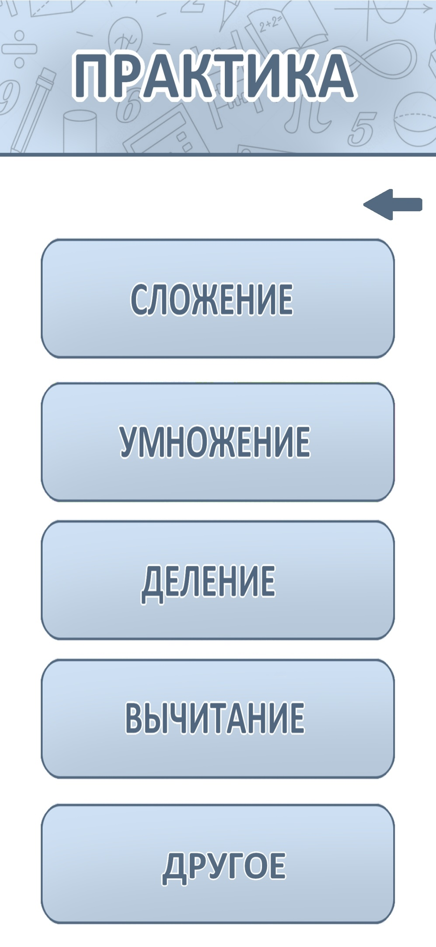
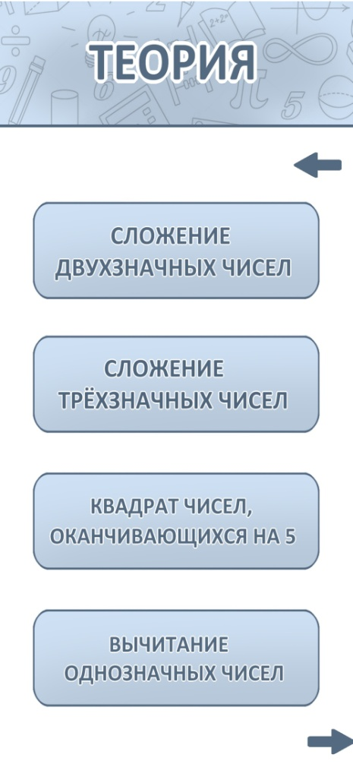
Предлагаемое решение
Визуальная арифметика Ural Manuls

Slide 9
Требования к продукту
Визуальная арифметика Ural Manuls
1. Работающее приложение без серьёзных
багов или с минимальным их количеством.
2. Минималистичный интерфейс на русском языке.
3. Работающий раздел теории визуального счёта.
4. Работающий раздел практики визуального счёта с несколькими примерами.

Slide 10





Технологический стек
Визуальная арифметика Ural Manuls

Slide 11
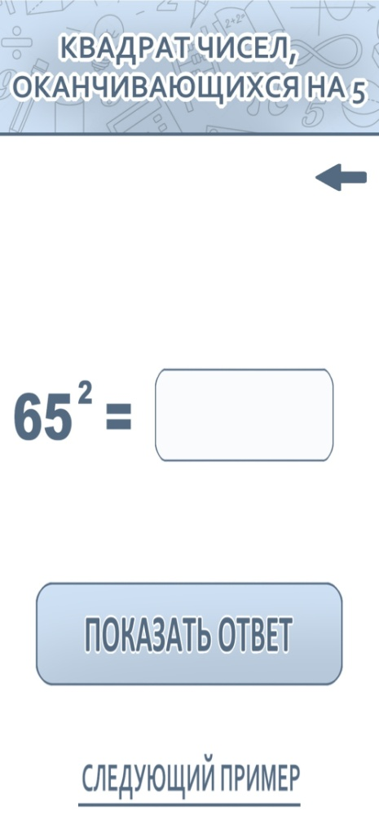
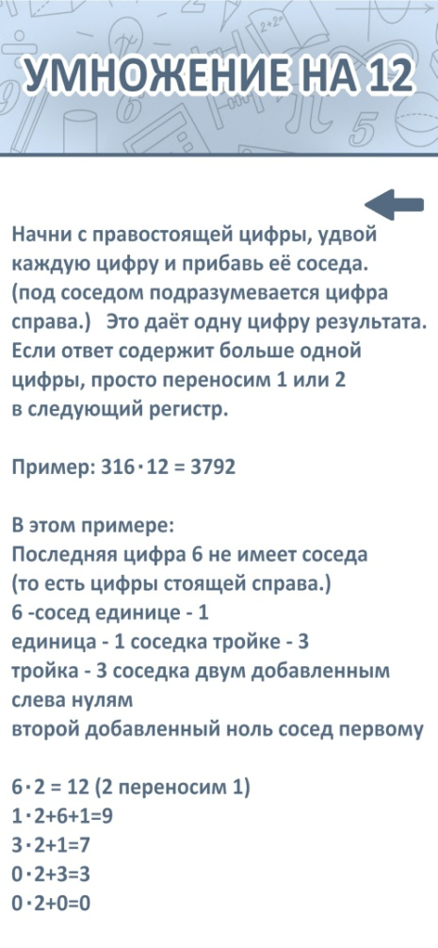
Реализация проекта
Визуальная арифметика Ural Manuls

Slide 12
Заключение
Визуальная арифметика Ural Manuls
Мы провели анализ рынка, успешно разработали концепт и работающие приложение.

Slide 13
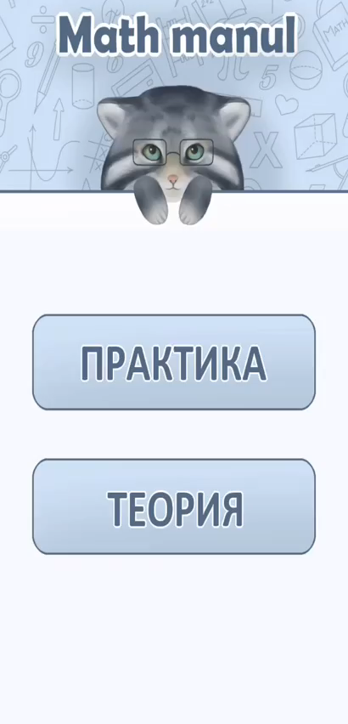
Видео
Визуальная арифметика Ural Manuls

Slide 14



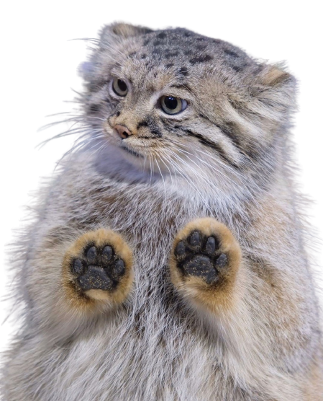
Спасибо за внимание!
Визуальная арифметика
Ural Manuls
Пастухов Роман программист
Крюков Анатолий тимлид
Якутова Екатерина
аналитик

